Slide 1

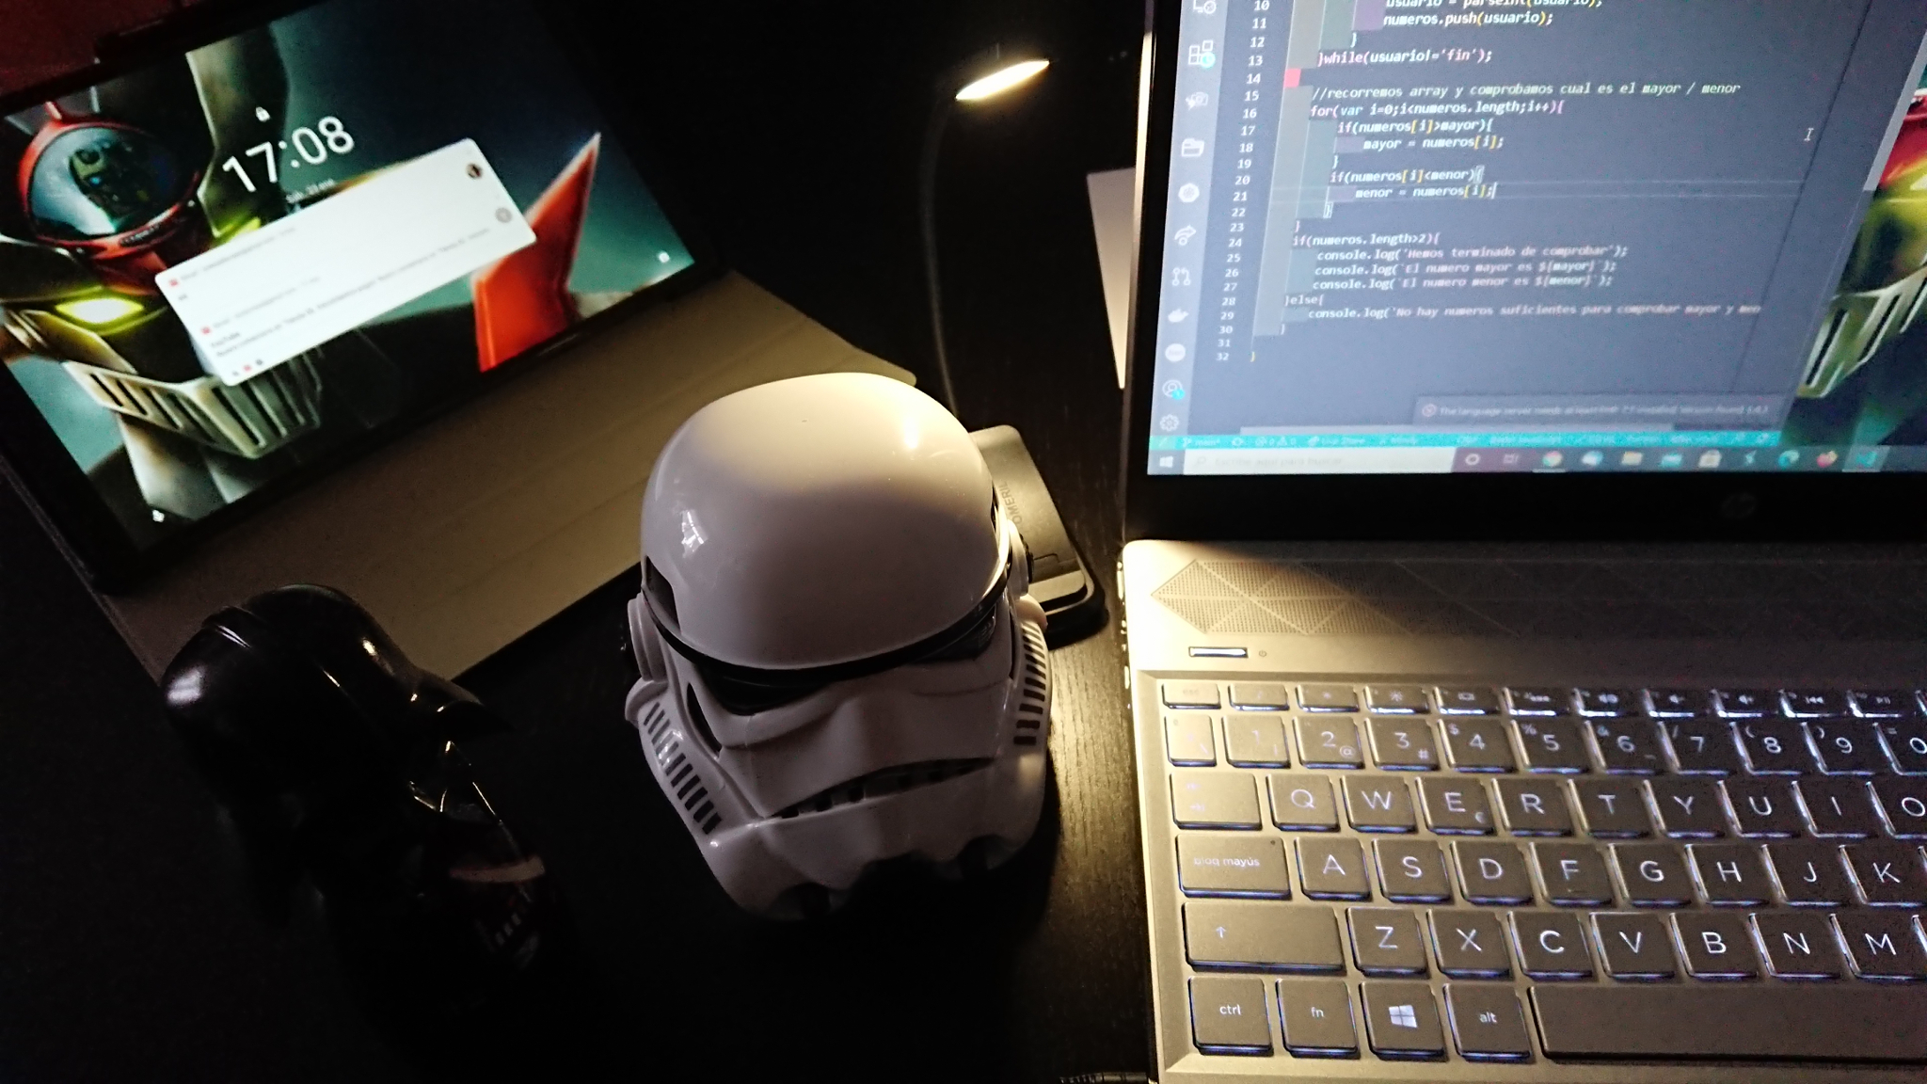
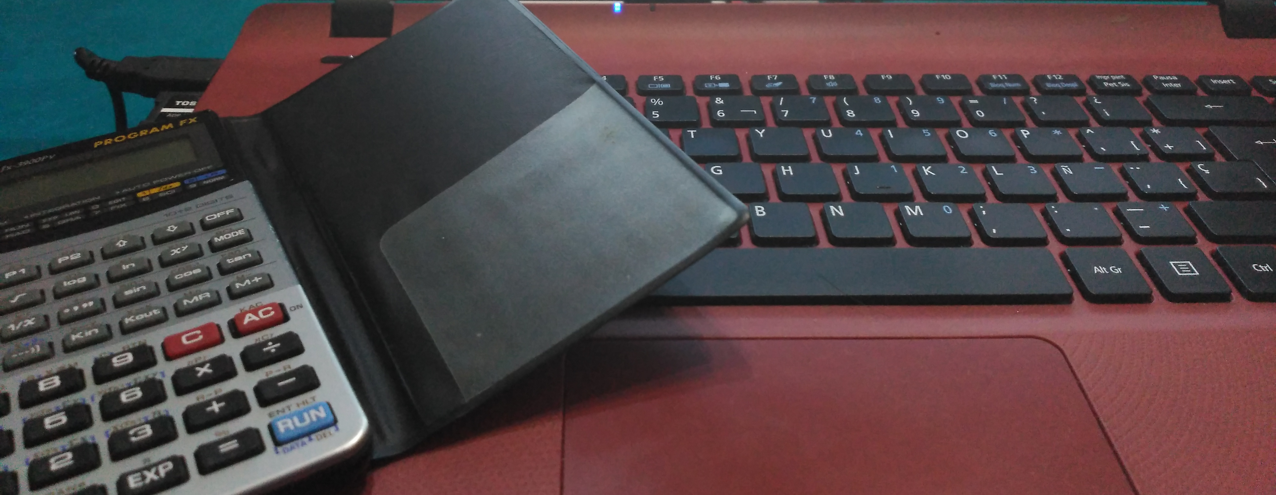


Contabilidad
EFECTOS COMERCIALES Y SU PROCESO CONTABLE

Slide 2
EFECTOS COMERCIALES
Es una instrumentalización de un crédito concedido a un cliente. El importe del sello de la letra se incrementa con el importe de la deuda.
A la suma de las deudas que tenemos en letras se le denomina cartera de efectos.
Librador es el que emite la letra, librado el que debe pagar.
Para ello la empresa utiliza cuentas del grupo 43, como:
431 Clientes efectos comerciales a cobrar
4310 Efectos en cartera
Los efectos en cartera están en poder de la empresa:
4311 Efectos descontados
4312 Efectos en gestión de cobro
4315 Efectos impagados

Slide 3
EFECTOS COMERCIALES EJEMPLO
Ejemplo:
Se venden 5000 um en mercancías a un cliente a crédito.
5000 Clientes a Ventas 5000
El cliente firma letras reconociendo la deuda.
5000 Efec comer en cartera a Clientes 5000
Se presenta al banco para gestión de cobro.
5000 Efec comer gestión cobro a Efec comer en cartera 5000
Tendremos varios supuestos a continuacion

Slide 4
EFECTOS COMERCIALES EJEMPLO
Suponemos que nos pagan.
5000 Bancos a Efec comer gestión cobro 5000
Suponemos que no nos pagan.
5000 Efectos impagados a Efec comer gestión cobro 5000
Esta ultima opción puede originar gastos de devolución.
50 Gastos bancarios a Bancos 50
También puede existir una 3ª figura que es el endoso, mediante el que se transmiten
los derechos de cobro.
5000 Efectos endosados a Efec comer en cartera 5000
5000 Proveedores a Efectos endosados 5000

Slide 5
DESCUENTO DE EFECTOS
El banco presta o adelanta el dinero del efecto desde el día acordado hasta el día del vencimiento
de la letra, cobrando un interés o comisión por ello.
Ejemplo.
5000 Efectos descontados a Efectos en cartera 5000
4500 Bancos a Efectos descontados 5000
250 Intereses descuento efectos
250 Gastos bancarios

Slide 6
PROVISIONES PARA INSOLVENCIAS
Tenemos 2 tipos de provisiones:
1. Sistema global.
Hace estimación y dota la provision, se desconoce la titularidad del que no pagara.
Se abona al final del ejercicio por la estimación realizada.
Se carga al cierre del ejercicio por la dotación realizada en el ejercicio anterior con
abono a la cuenta 794.
Ejemplo. La empresa estima un riesgo global de 3000 um.
3000 Dotacion provision (694) a Provision (490) 3000
En el ejercicio siguiente se da de baja.
3000 Provision (490) a Provision insolv tco aplicada (794) 3000

Slide 7
PROVISIONES PARA INSOLVENCIAS
2. Sistema individualizado.
Se conoce exactamente quien no paga
Ejemplo. Un cliente que debe 1000 lo consideran de dudoso cobro.
1000 Clientes de dudoso cobro a Clientes 1000
Dotamos la provision
1000 Dotac prov insolv tco a Provision insolv tco 1000
Opción pagando la deuda
1000 Provision insolv tco a Prov insolv tco aplicada 1000
1000 Bancos Clientes de dudoso cobro 1000

Slide 8
PROVISIONES PARA INSOLVENCIAS
Opción sin pagar deuda
1000 Provision insolv tco a Prov insolv tco aplicada 1000
1000 Perdida cto incobrable (650) Clientes de dudoso cobro 1000
Opción pagando parcialmente
1000 Provision insolv tco a Prov insolv tco aplicada 1000
800 Bancos Clientes de dudoso cobro 1000
200 Perdida cto incobrable (650)

